Slide 1
딥러닝의 이해 : 딥러닝의 개요

Slide 2
01
http://blogs.nvidia.co.kr/

Slide 3
머신러닝과 딥러닝
02
머신러닝 : 통계 기반의 분류(classification), 회귀(regression), 군집(clustering)
학습 모델을 사전에 정의함
사람이 정의한 특징(feature) [인종구분 : 피부색, 눈동자]
딥러닝 : 인공신경망(artificial neural network)을 여러층으로 구성
컴퓨터가 스스로 특징을 찾음
사진과 정답을 주고 스스로 특징을 찾음
신경망의 계층을 늘릴수록 높은 계산량을 요함
XOR 문제의 해결

Slide 4
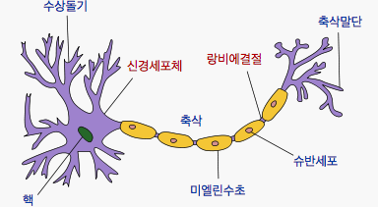
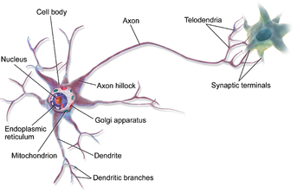
뉴런
03
사람의 뇌 : 대뇌, 소뇌, 뇌관
대뇌피질 : 회백색의 대뇌 표면
뉴런 : 대뇌 피질에 분포하는 약 1000억개의 신경세포
뉴런의 구성 : 신경세포체(soma), 수상돌기(dendrite), 축색돌기(axon), 축색종말(axon terminal)
뉴런은 연결되어 신호를 전달함
여러 뉴런으로 부터 받은 신호의 합이 임계치(threshold)를 초과하면 다음 뉴런에게 신호를 발사함
시냅스(synapse) : (축색종말과 수상돌기 사이) 두 뉴런이 연결되는 지점

Slide 5


한계 논리 단위 (TLU : Threshold Logic Unit)
04
1943년 워렌 맥컬록과 월터 피츠가 발표
오늘날의 논리게이트와 유사
사람의 신경세포를 인공적으로 구현
연습) or 연산의 TLU 구현
$$y=1 if sum≥θ$$
$$y=0 if sum<θ$$
x₁ | X₂ | y
0 | 0 | 0
0 | 1 | 0
1 | 0 | 0
1 | 1 | 1
x₁
Σ
y
x₂
$$θ=2$$
TLU에 의한 and 논리연산

Slide 6

Hebb's rule
05
1949년 도널드 헵에 의해 연결 정의
여러번 활성화 된 연결은 가중치가 높아짐
헵의 시냅스 : 시냅스의 연결 강도 조정을 위한 규칙
자기 강화 학습(self-reinforcement)
“두 개의 뉴런 A,B 가 서로 지속적으로 점화(firing)하여 한쪽 또는 양쪽 모두에 어떤 변화를 야기한다면 상호간의 점화의 효율은 점점 커지게 된다.”

Slide 7

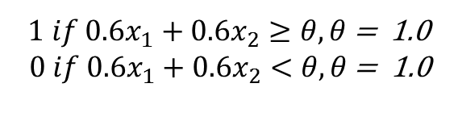
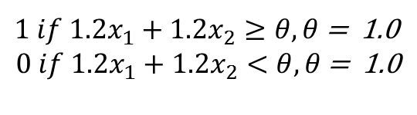


퍼셉트론(Perceptron)
06
1958년 프랭크 로센블래트
최초의 인공신경망 이론
뉴욕타임즈 “전자두뇌가 스스로 배운다”
TLU + Hebb’s rule
x₁
$1 if 0.6x_{1}+0.6x_{2}≥θ,θ$ = 1.0
$$0 if 0.6x_{1}+0.6x_{2}<θ,θ\text{ = 1.}\text{0}$$
$$w1$$
Σ
y
AND perceptron
x₂
$$w2$$
$$θ$$
$1 if 1.2x_{1}+1.2x_{2}≥θ,θ$ = 1.0
$$0 if 1.2x_{1}+1.2x_{2}<θ,θ\text{ = 1.}\text{0}$$
OR perceptron

Slide 8

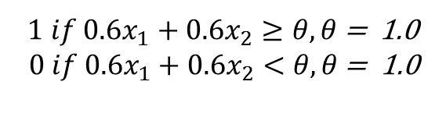
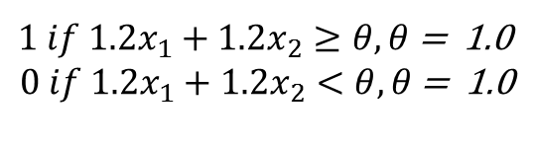
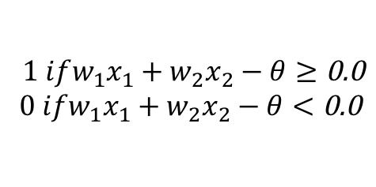
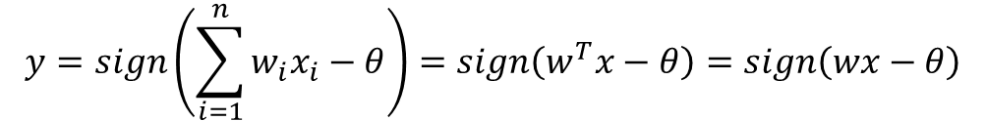


07
$1 if 0.6x_{1}+0.6x_{2}≥θ,θ$ = 1.0
$$0 if 0.6x_{1}+0.6x_{2}<θ,θ\text{ = 1.}\text{0}$$
1
$$0.6$$
AND perceptron
Σ
y
$1 if 1.2x_{1}+1.2x_{2}≥θ,θ$ = 1.0
$$0 if 1.2x_{1}+1.2x_{2}<θ,θ\text{ = 1.}\text{0}$$
0
$$0.6$$
$$θ$$
OR perceptron
$$1 ifw_{1}x_{1}+w_{2}x_{2}−θ≥\text{0}\text{.0}$$
$$0 ifw_{1}x_{1}+w_{2}x_{2}−θ<\text{0}\text{.0}$$
Normalized equation
$$y=sign\left(\sum_{i=1}^{n}{w_{i}x_{i}−θ}\right)=sign\left(w^{T}x−θ\right)=sign\left(wx−θ\right)$$

Slide 9



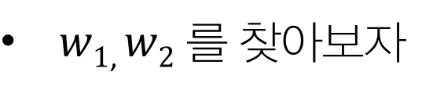
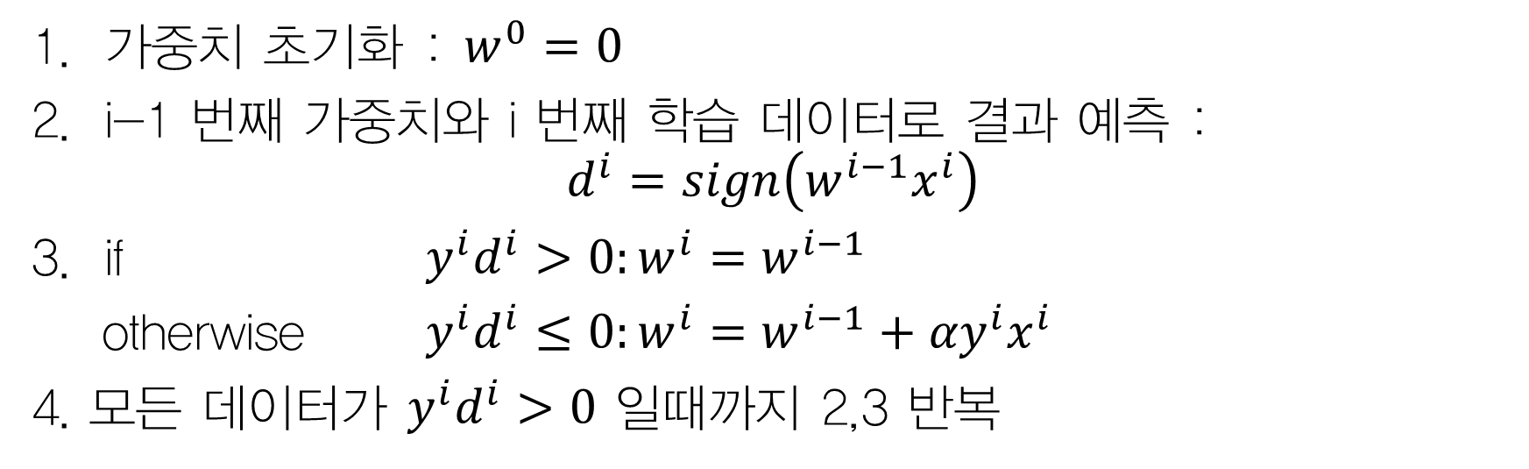
퍼셉트론 학습 알고리즘(PLA)
08
x₁
$$w1$$
$w1$, $w2$ 를 찾아보자
Σ
y
x₂
$$w2$$
$$θ$$
가중치 초기화 : $w^{0}=0$
i-1 번째 가중치와 i 번째 학습 데이터로 결과 예측 :
$$d^{i}=sign\left(w^{i−1}x^{i}\right)$$
if ${y^{i}d}^{i}>0:w^{i}=w^{i−1}$
otherwise ${y^{i}d}^{i}≤0:w^{i}=w^{i−1}+{{αy}^{i}x}^{i}$
4. 모든 데이터가 ${y^{i}d}^{i}>0$ 일때까지 2,3 반복

Slide 10
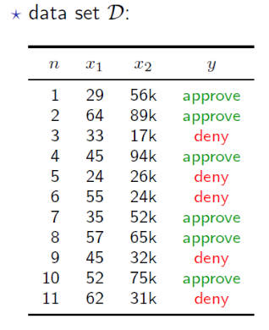
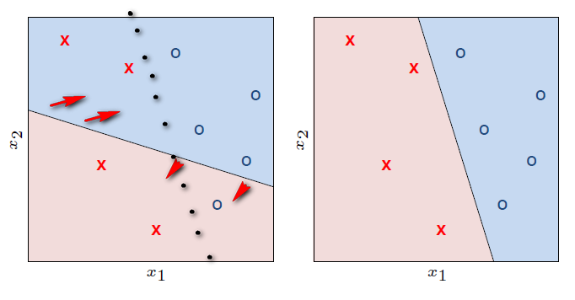

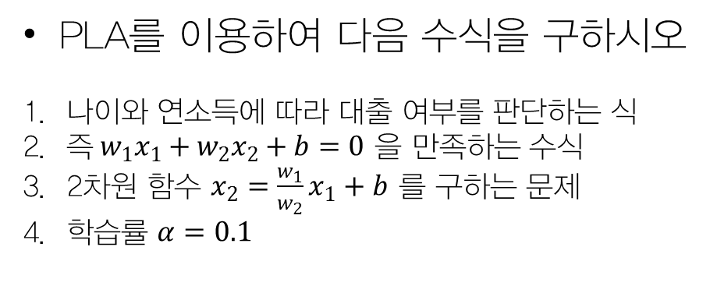
연습문제
09
PLA를 이용하여 다음 수식을 구하시오
나이와 연소득에 따라 대출 여부를 판단하는 식
즉$w_{1}x_{1}+w_{2}x_{2}+b=0$ 을 만족하는 수식
2차원 함수 $x_{2}=\frac{w_{1}}{w_{2}}x_{1}+b$ 를 구하는 문제
학습률 $α=0.1$

